Slide 1
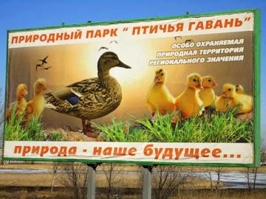
Растительный и животный мир « Птичьей гавани»

Slide 2
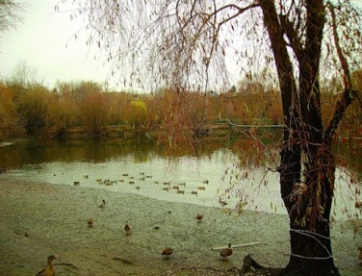
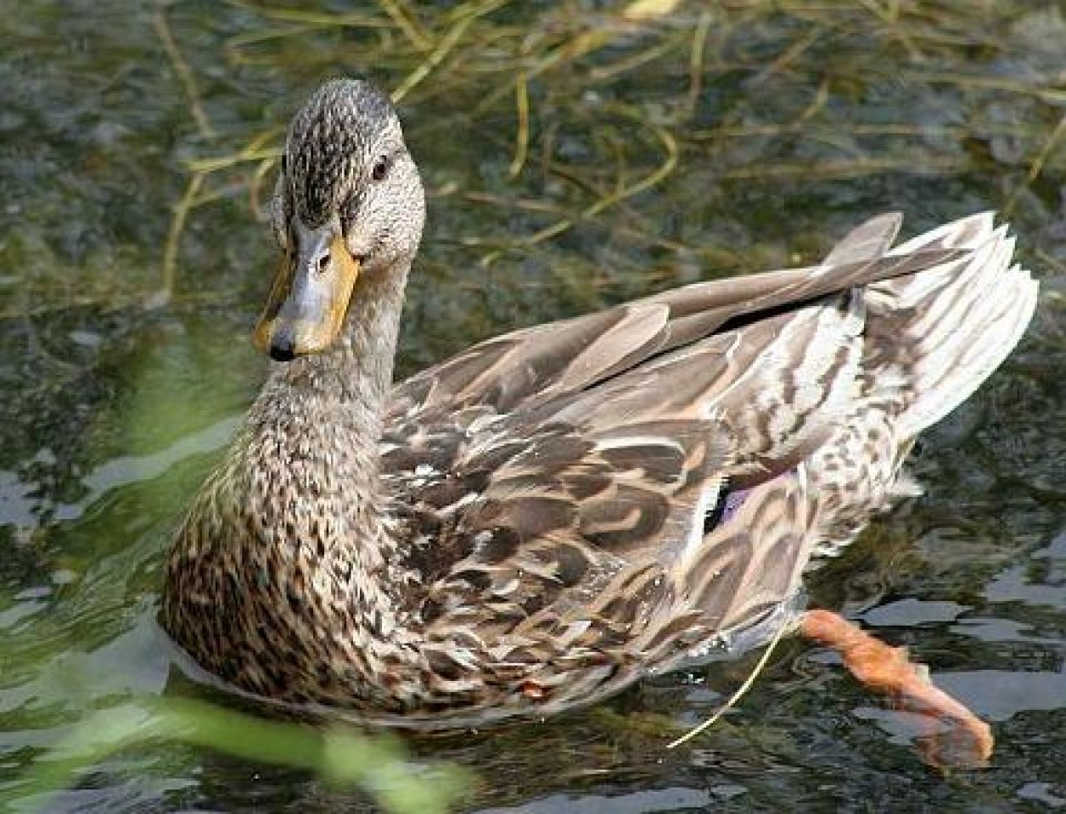
Цель проекта:
Изучить видовой состав животного и растительного мира “Птичьей гавани”

Slide 3
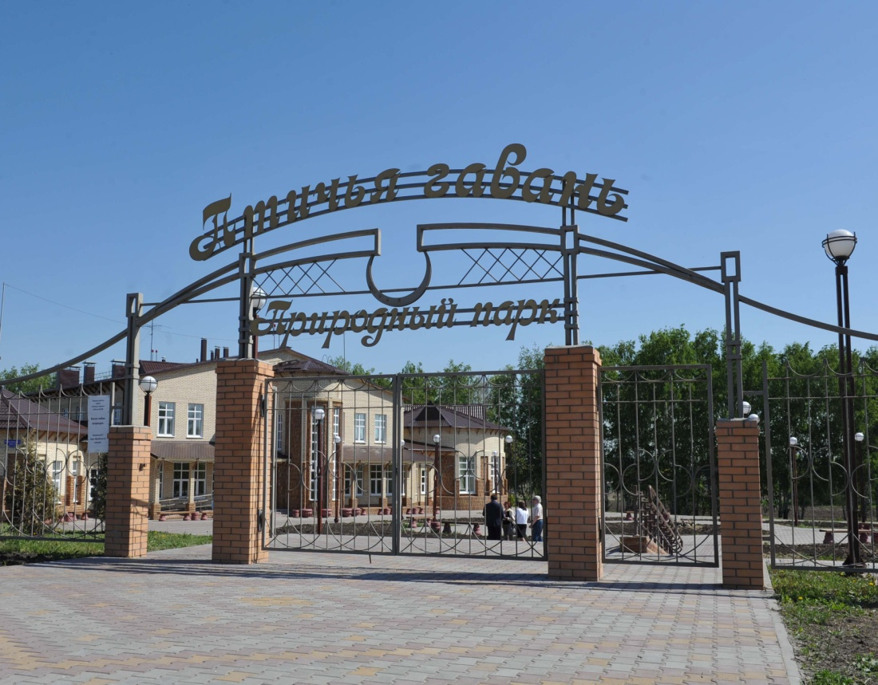
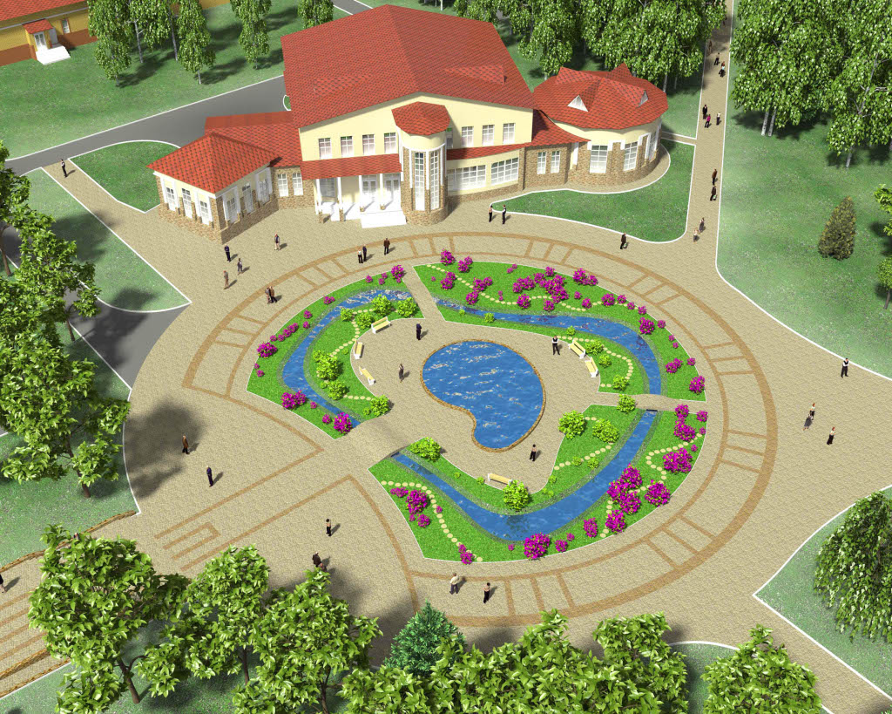
Объект изучения:
природный парк «Птичья гавань»
Предмет изучения:
Растительный и животный мир природного парка

Slide 5
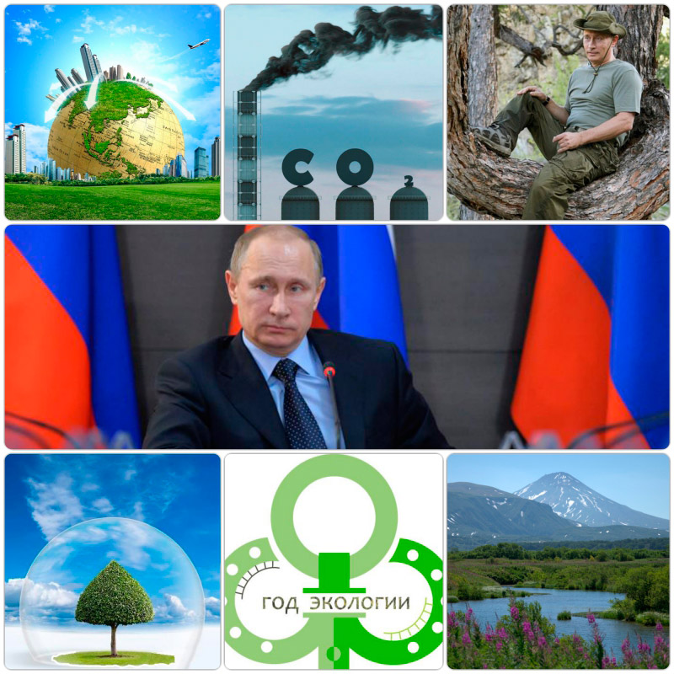
Актуальность

Slide 6
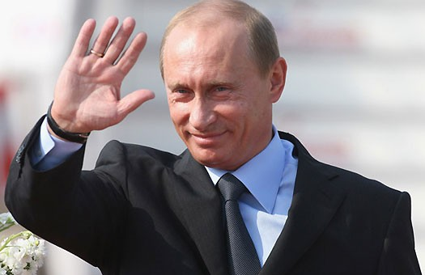
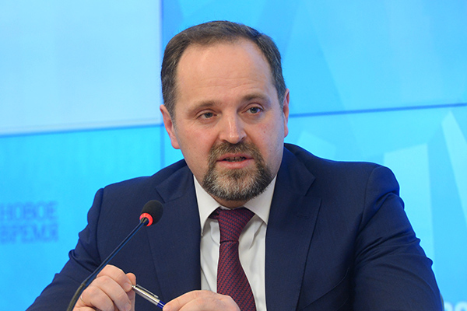
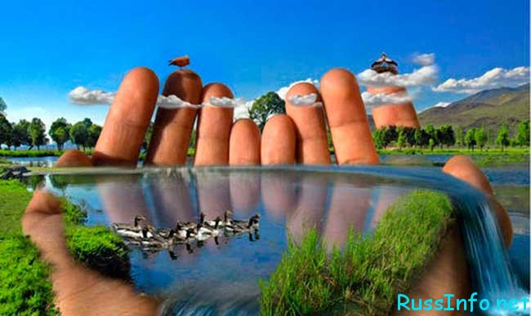
Актуальность
Министр природных ресурсов и экологии Сергей Донской

Slide 7
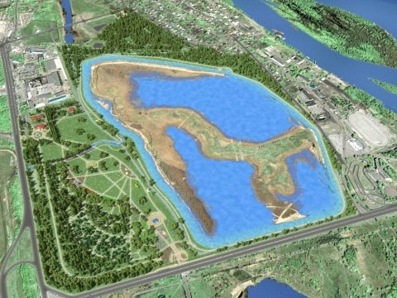

Slide 8
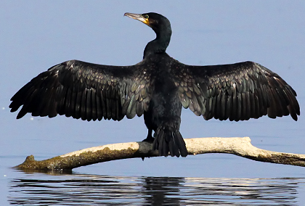
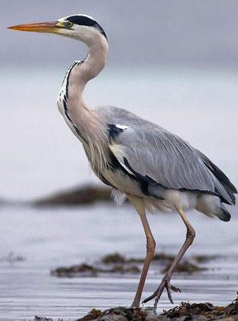
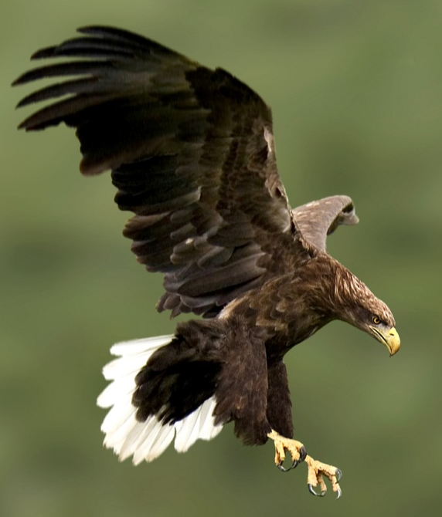
Редкие для нашего края птицы
Баклан
Серая цапля
Белохвостый орлан

Slide 9
Задачи проекта:
Изучить научную литературу по теме проекта
Изучить растительный и животный мир природного парка;
Сделать гербарий изученных растений и атлас изученных животных;
Сделать вывод.

Slide 10
Методы проекта:
Наблюдения
Научный
Исследовательский
Статистический
Информационный
Картографический

Slide 11
Литературные источники:
О состоянии и об охране окружающей среды Омской области в 2010, 2011, 2012,2013 году/ Министерство природных ресурсов и экологии Омской области.- Омск: Изд-во ОмГПУ, 2014год.
География Омской области . Природа. Население. Хозяйство: учеб. Для общеобразоват.учереждений/ И.М. Аблова, Л.В. Азарова и др. Под редакцией Л.А.Азаровой, Г.И. Саренко.- Омск; Министерство образования Омской области, 2008г.
ЛЮДИ и НЕДРА. История геологического изучения и освоения недр территории Омской области .- Омск: Кн. Изд-во, 2011г.
Научное обоснование создания национального парка в Омской области: Монография/Отв.редакторы И.А. Вяткин, В.Н. Демешко.- Омск: Амфора,2012г.
Водные богатства России. Федеральное агентство водных ресурсов. ФГБУ « Фонд информации по водным ресурсам» Изд; Москва « ПЕНТА» 2013 г.
Земля, на которой мы живем. Изд. « Манифест» Омск – 2006г.
Красная книга Омской области. Издательство Омского Государственного педагогического университета. Омск- 2005г.

Slide 12
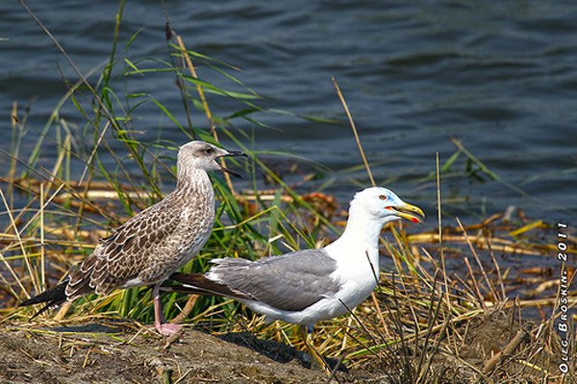
Маленькая гавань у моста –
Это тоже родиной зовётся.
Любят утки здешние места,
Гнёзда вьют… и выводок ведётся…

Slide 13
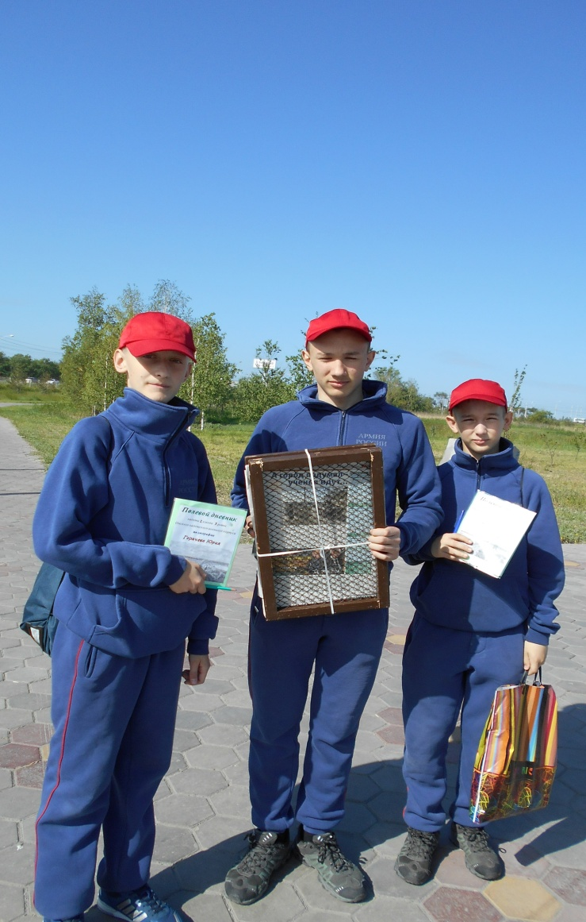
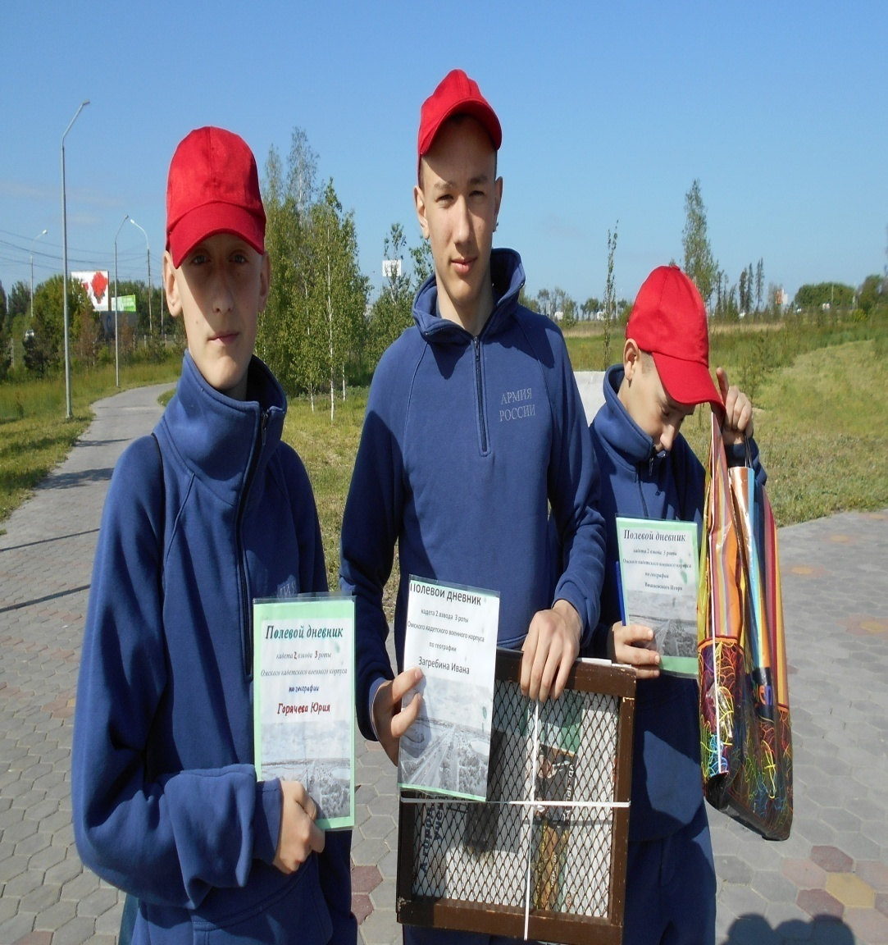
Полевые исследования

Slide 14
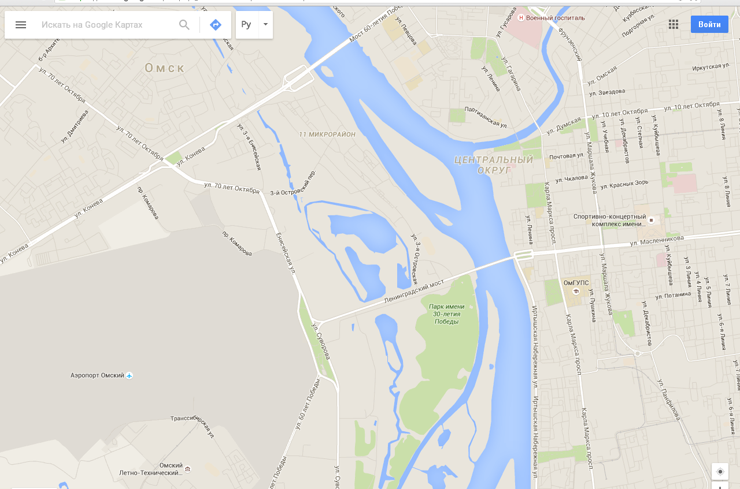
Эколого - географический маршрут
ТН№2
ТН№4
ТН№1
ТН№3
ТН№5
ТН№6
ТН№7

Slide 15
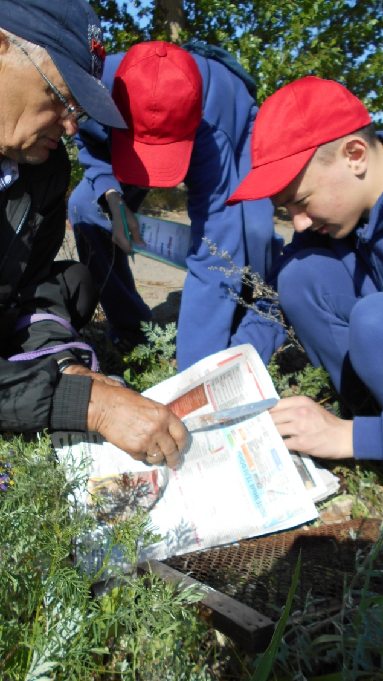
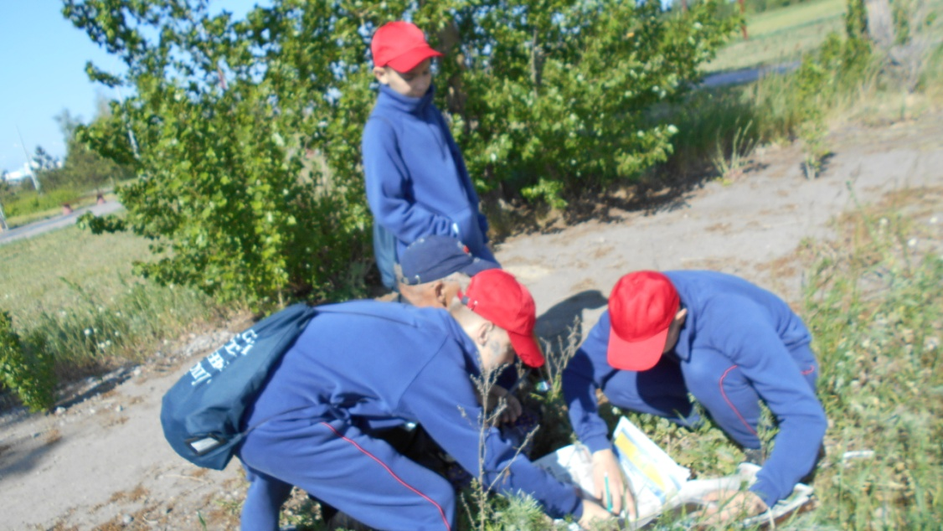
Растительный мир

Slide 16
Эколого - географический маршрут
ТН№2
ТН№4
ТН№1
ТН№3
ТН№5
ТН№6
ТН№7

Slide 17
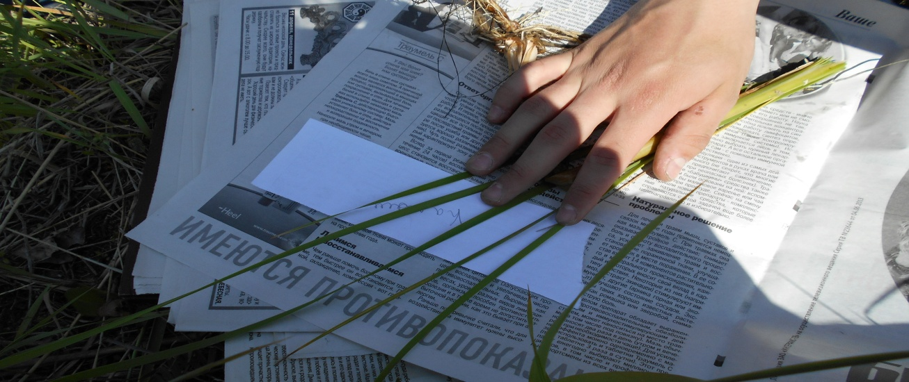
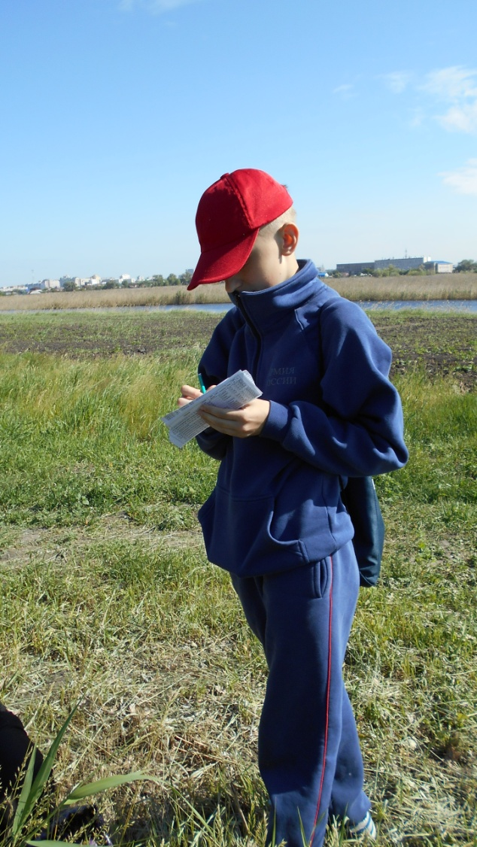
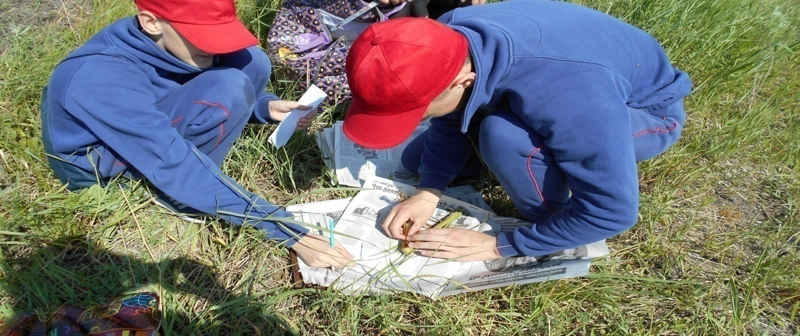
Изучение растительного мира Полевые исследования.

Slide 18
Эколого - географический маршрут
ТН№2
ТН№4
ТН№1
ТН№3
ТН№5
ТН№6
ТН№7

Slide 19
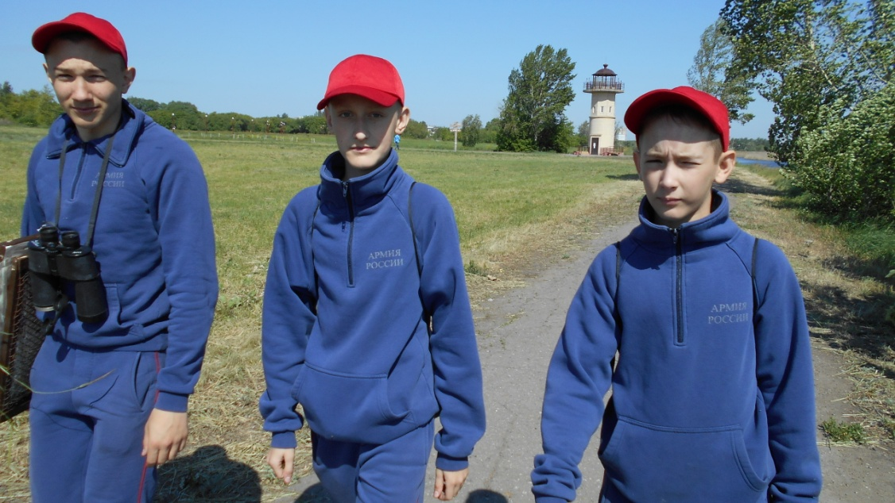
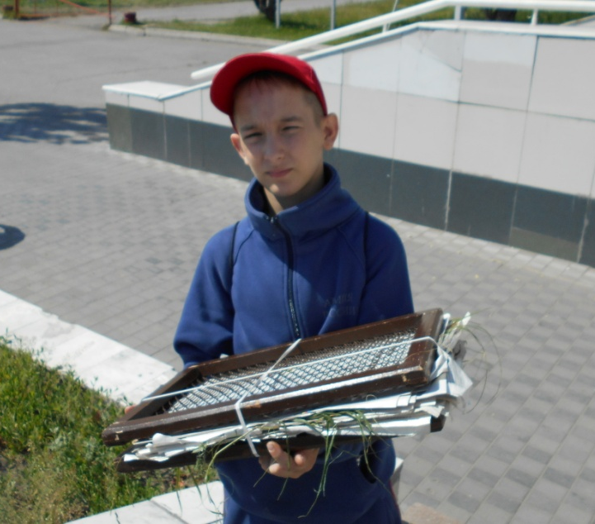
Полевые исследования

Slide 20
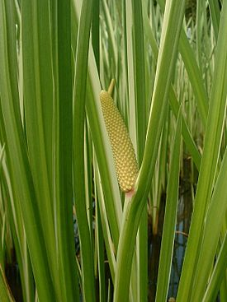
Аир тростниковый

Slide 21
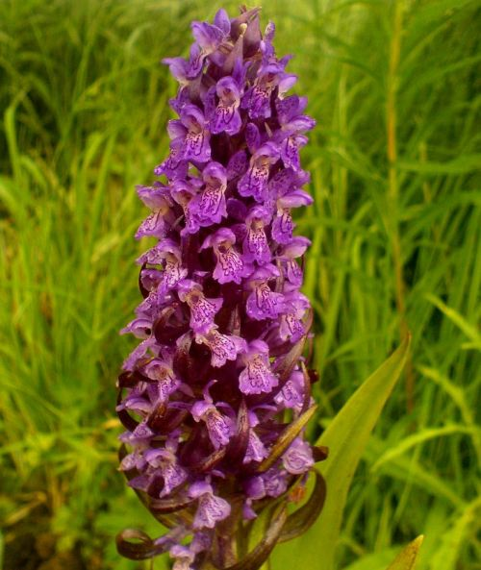
Пальчатокореннник мясо-красный

Slide 22
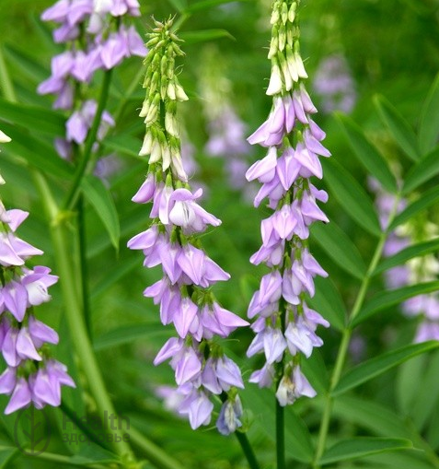
Солодка уральская

Slide 23
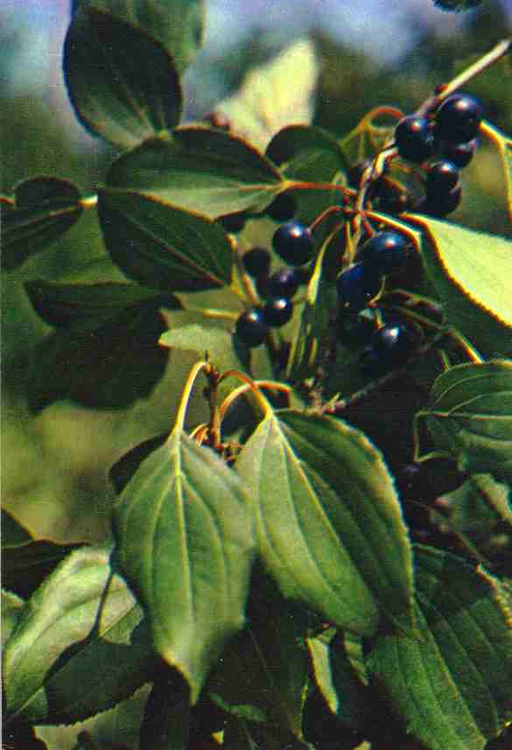
Жёстер слабительный

Slide 24
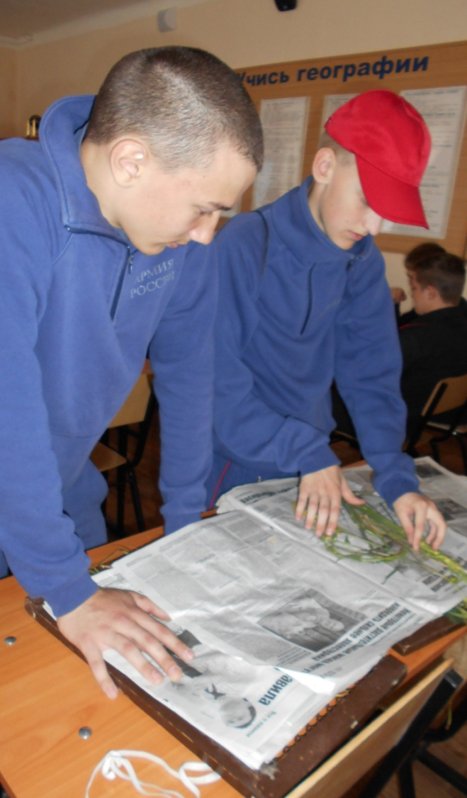
Камеральная обработка материалов

Slide 25
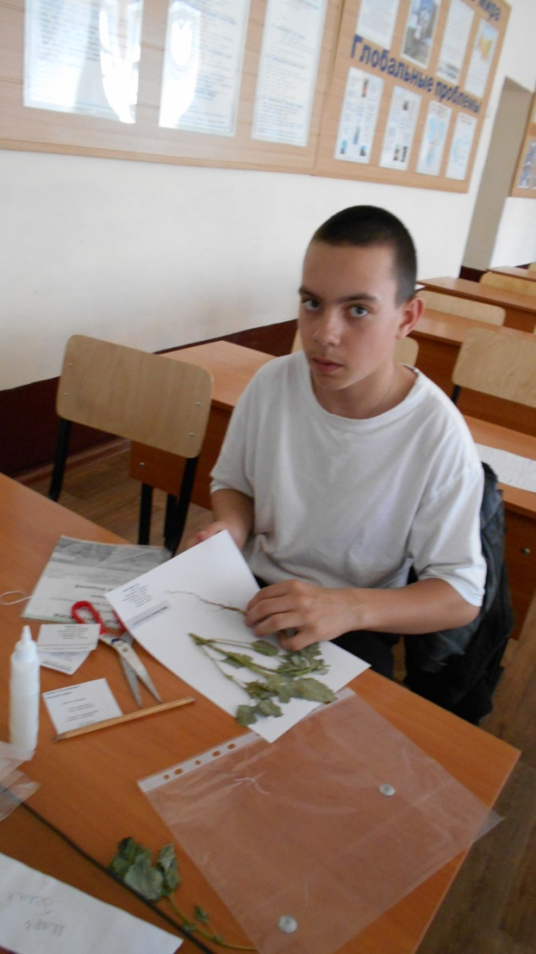
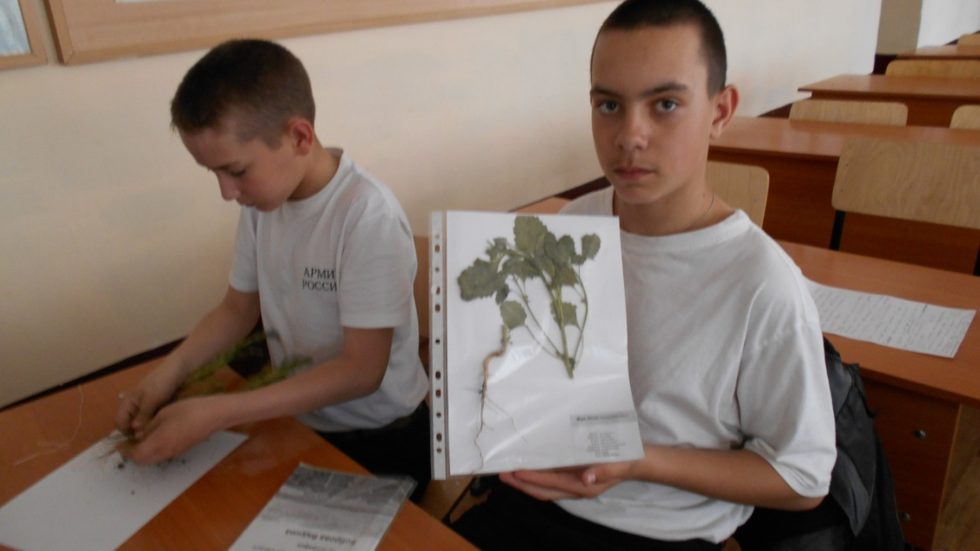

Slide 26
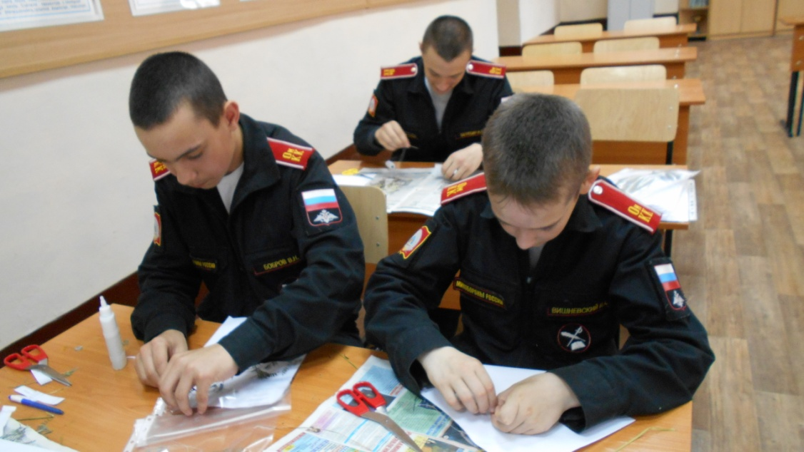
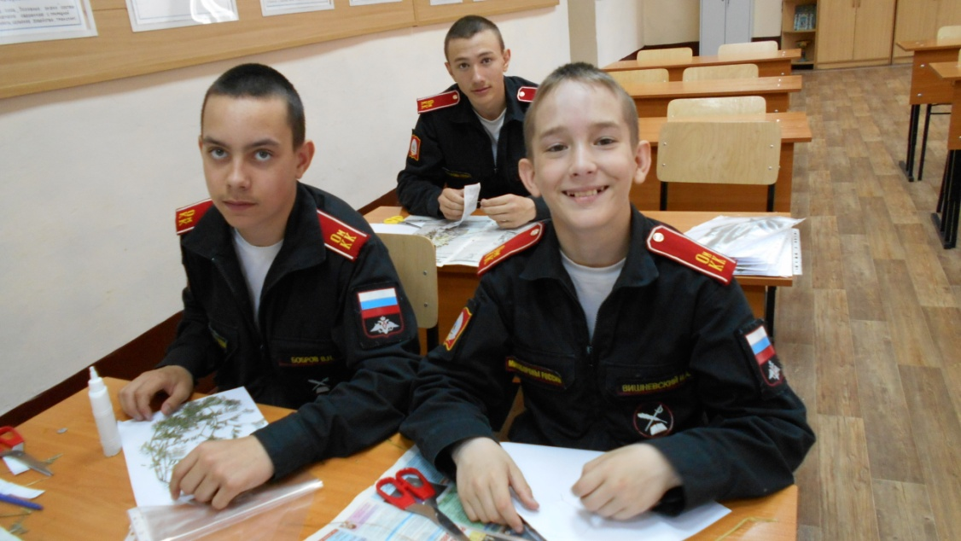

Slide 27
Эколого – географический маршрут
ТН№2
ТН№4
ТН№1
ТН№3
ТН№5
ТН№6
ТН№7

Slide 28
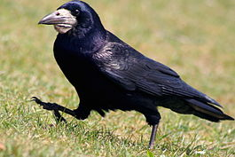
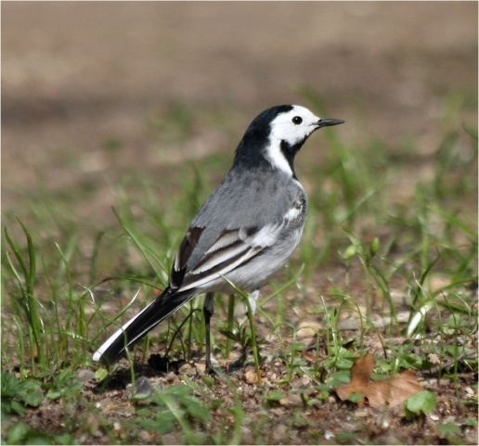
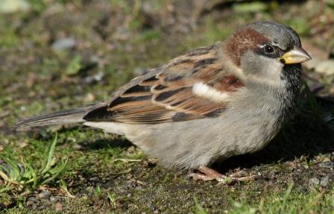
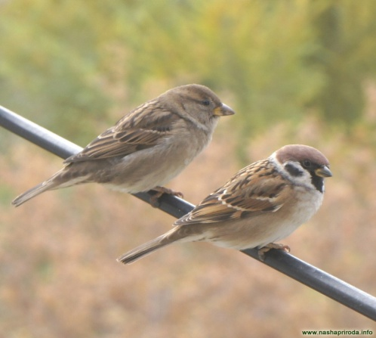
Животный мир Полевые исследования
Тн №1.
Белая трясогузка
Грач
Полевой воробей
Домовой воробей

Slide 29
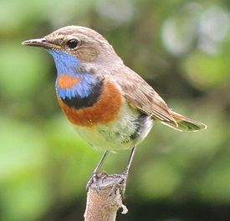
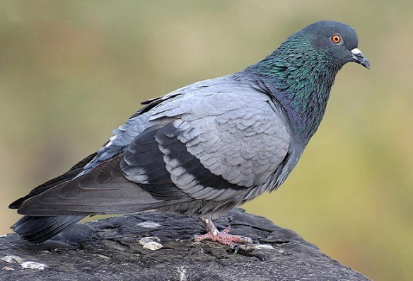
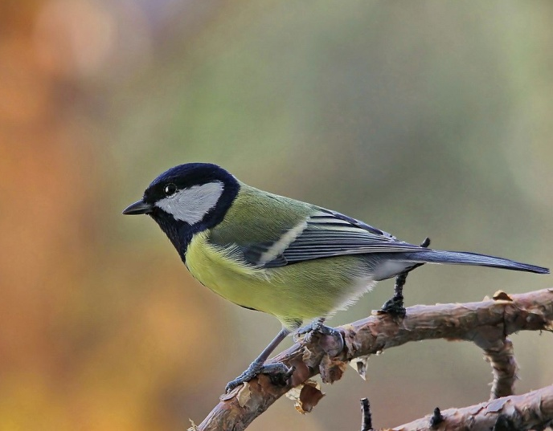
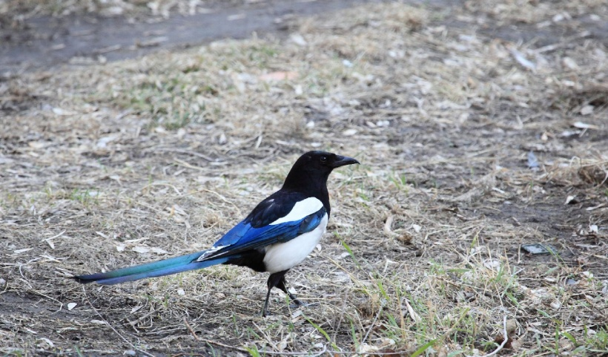
Животный мир Полевые исследования
Тн №1.
Соловей-варакушка
Голубь
Большая синица
Сорока

Slide 30
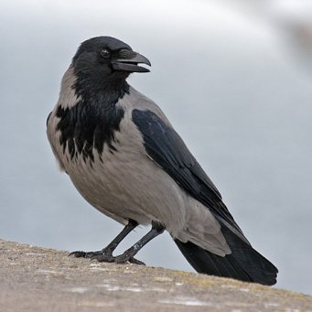
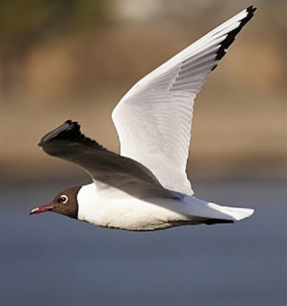
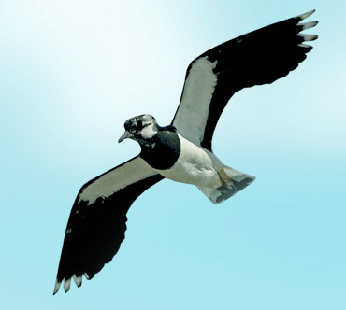
Животный мир Полевые исследования
Ворона
Чайка обыкновенная
Чибис

Slide 31
Эколого – географический маршрут
ТН№2
ТН№4
ТН№1
ТН№3
ТН№5
ТН№6
ТН№7

Slide 32
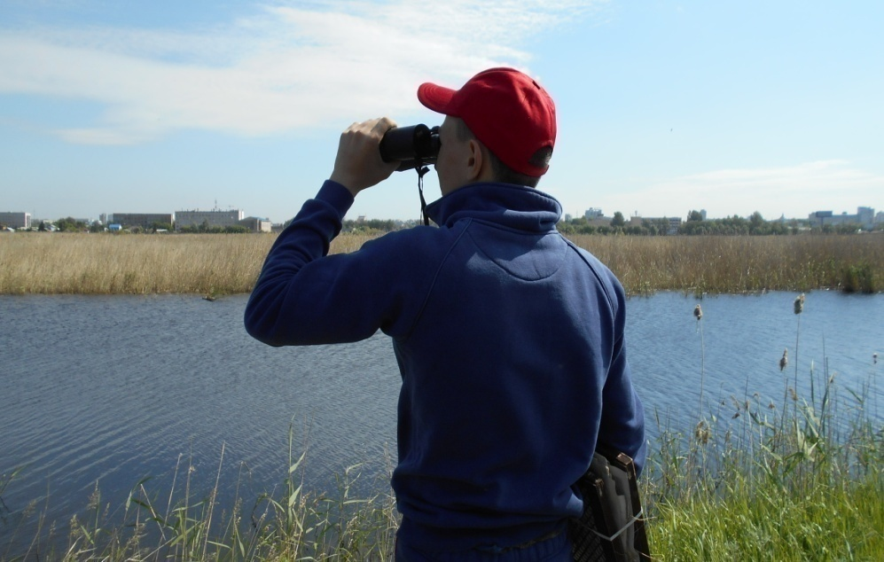
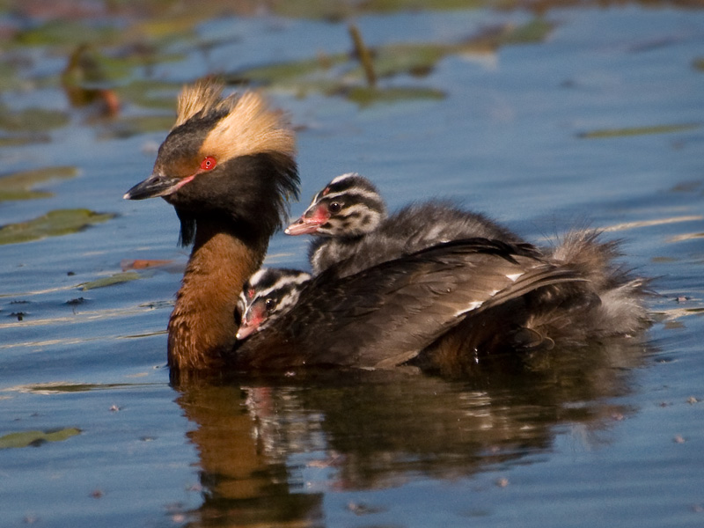
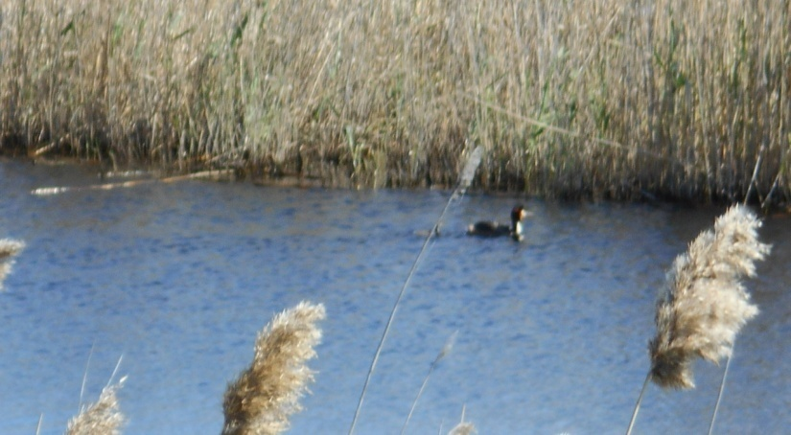
Животный мир Полевые исследования
Тн №2
Серощёкая поганка

Slide 33
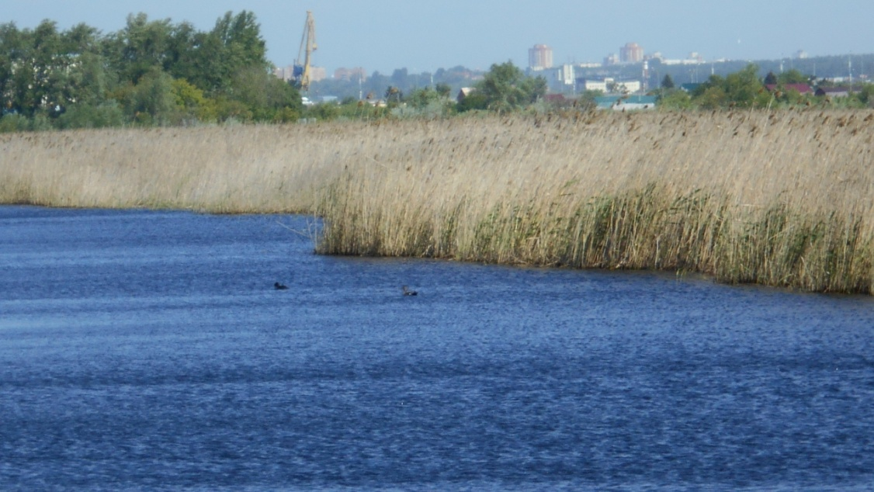
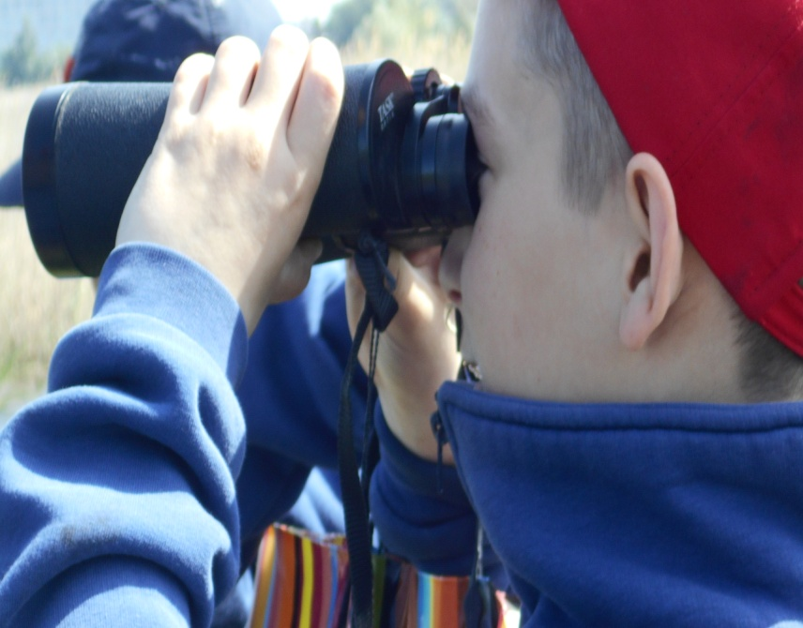
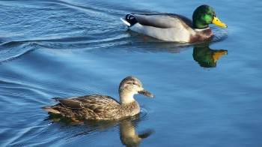
Животный мир Полевые исследования
Тн №2
Утка кряква

Slide 34
Животный мир Полевые исследования
Тн №2
Чайка озерная

Slide 35
Животный мир Полевые исследования
Тн №2
Крачка речная

Slide 36
Животный мир Полевые исследования
Тн№2
Камышовка болотная

Slide 37
Животный мир Полевые исследования
Тн №2
Прудовик-большой

Slide 38
Животный мир Полевые исследования
Тн №2
Жаба обыкновенная.

Slide 39
Животный мир Полевые исследования
Тн№2

Slide 40
Стрелка красивая

Slide 41
Лютка-невеста

Slide 42
Стрекоза дедка обыкновенный

Slide 43
Жук-плавунец

Slide 44
Клоп водомерка

Slide 46
Животный мир Полевые исследования
Тн № 3
Колония чаек озерных или обыкновенных

Slide 47
Животный мир Полевые исследования
Тн №3

Slide 48
Животный мир Полевые исследования
Тн №3
Малая поганка.

Slide 49
Животный мир Полевые исследования
Хохлатая чернеть

Slide 50
Животный мир Полевые исследования
Тн №3
Чирок-трескунок
Чирок- свистунок

Slide 51
Животный мир Полевые исследования
Тн №3 Кулики
веретенник
перевозчик

Slide 52
Животный мир Полевые исследования
Тн № 3
Чибис обыкновенный

Slide 53
Животный мир Полевые исследования
Тн №3
Лысуха

Slide 54
Эколого – географический маршрут
ТН№2
ТН№4
ТН№1
ТН№3
ТН№5
ТН№6
ТН№7

Slide 55
Животный мир Полевые исследования
Тн №4

Slide 57
Животный мир Полевые исследования
Тн№4
Шилохвость

Slide 58
Животный мир Полевые исследования: 9.06.16г
Цель: Изучить рыбный мир на территории Птичье гавани.

Slide 59
Эколого – географический маршрут
ТН№2
ТН№4
ТН№1
ТН№3
ТН№5
ТН№6
ТН№7

Slide 60
Изучение рыб Полевые исследования.
Тн №5

Slide 61
Полевые исследования
Тн №5

Slide 62
Полевые исследования
Тн №5

Slide 63
Полевые исследования
Тн№6

Slide 64
Полевые исследования
Тн №7

Slide 65
Полевые исследования

Slide 66
Полевые исследования

Slide 67
Полевые исследования
Тн №5, Тн №7

Slide 68
Полевые исследования

Slide 70
Полевые исследования

Slide 71
Выводы
За очень короткое время наблюдения, нами были увидены многие виды животных природного парка « Птичья гавань»: около 21 вида птиц, 2 вида земноводных, 6 видов насекомых, 1 вид млекопитающих
Все животные описаны в составленном нами атласе.
Наши исследования показали, что «Птичья гавань» является оригинальной естественной лабораторией по изучению животного и растительного мира и нам необходимо ее охранять.

Slide 72
Выводы
4. Мы, члены кружка «Юные географы» продолжим изучать животный и растительный , и будем выступать с рекомендациями о защите животных и растений, и экологической безопасности нашего природного парка « Птичья гавань».
5. Парк имеет большое значение в экологическом воспитании и является исключительной площадкой для проведения экскурсий, экспедиций, учебных и практических занятий.

Slide 73
Над проектом работали члены кружка « Юные географы»
Редакторы проекта
Бабкин Егор Горячев Юрий

Slide 74
Над проектом работали
Загребин Иван
Пискунов Вадим
Вишневский Игорь
Бобров Вадим

Slide 75
Над проектом работали
Корчагин П.Н.

Slide 76
Руководитель проекта
Коробова О.А.

